Slide 1
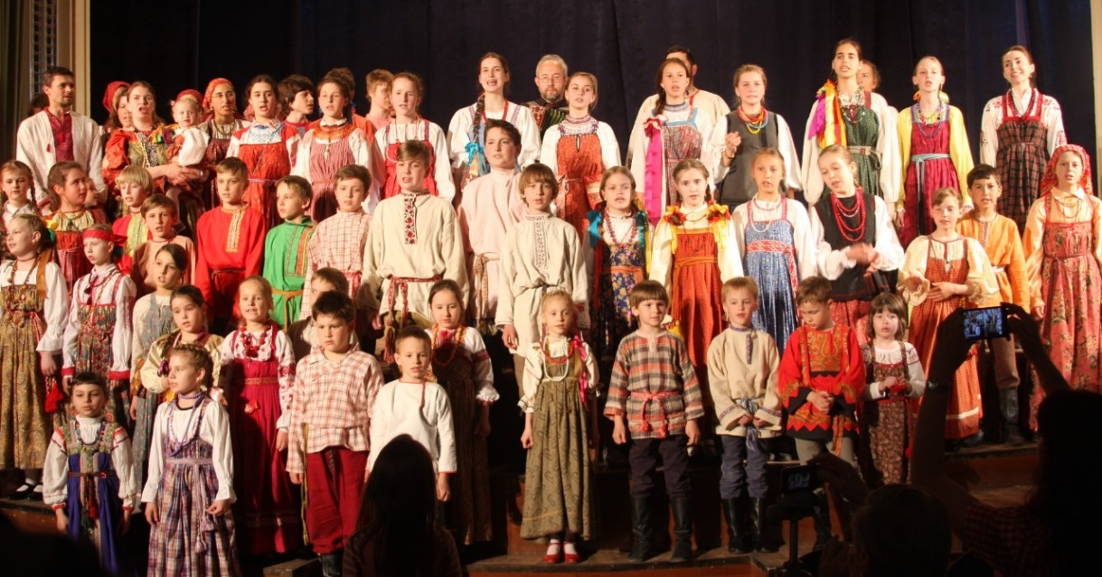
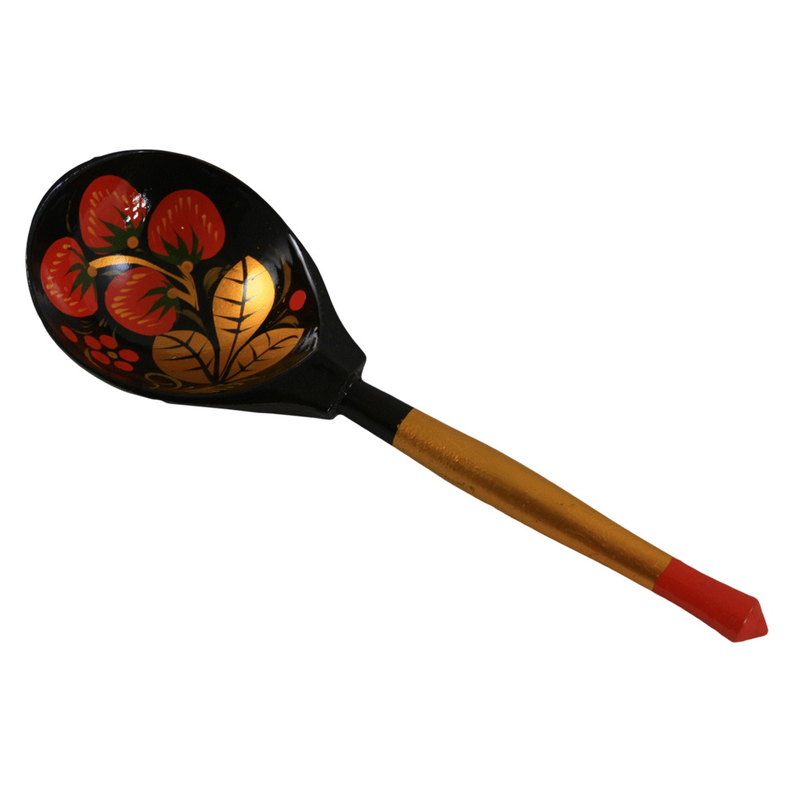
Особенности разработки методического пособия
ДЕПАРТАМЕНТ ОБРАЗОВАНИЯ И НАУКИ ГОРОДА МОСКВЫ
ГОСУДАРСТВЕННОЕ БЮДЖЕТНОЕ ОБРАЗОВАТЕЛЬНОЕ УЧРЕЖДЕНИЕ ДОПОЛНИТЕЛЬНОГО
ОБРАЗОВАНИЯ ГОРОДА МОСКВЫ «ДВОРЕЦ ТВОРЧЕСТВА ДЕТЕЙ И МОЛОДЕЖИ «НА СТОПАНИ»
«Игра на традиционных ударных инструментах. Ложки.»
Автор-составитель: Громова Ю.Л.
06.02.2024г.
Москва

Slide 2
Основные виды деятельности АТИМР «На Огородной Слободе»
АТИМР
«На Огородной Слободе»
Традиционные игры
Традиционное пение
Игра на традиционных музыкальных инструментах
Русская традиционная культура

Slide 3
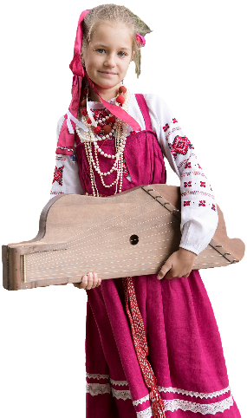
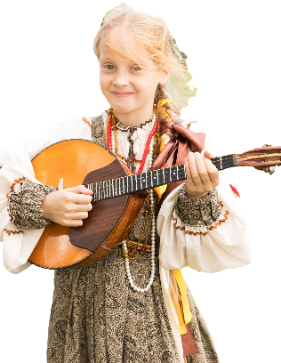
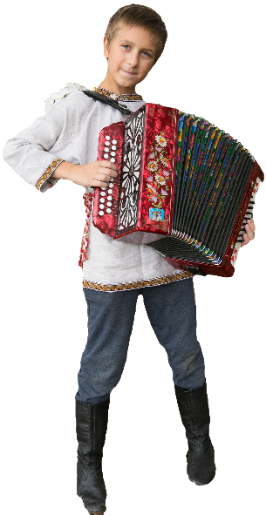
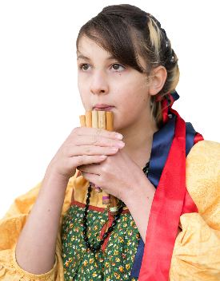
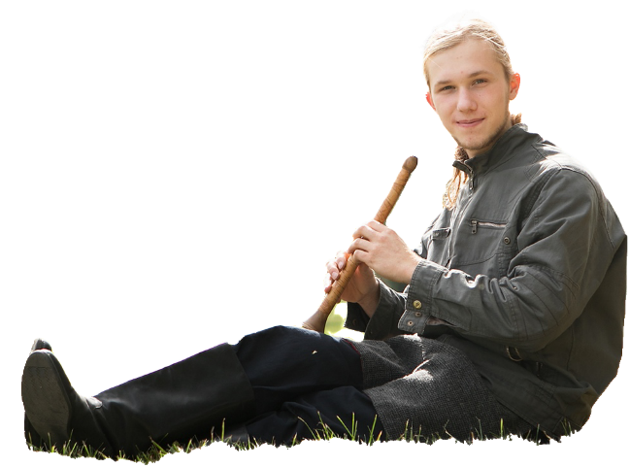
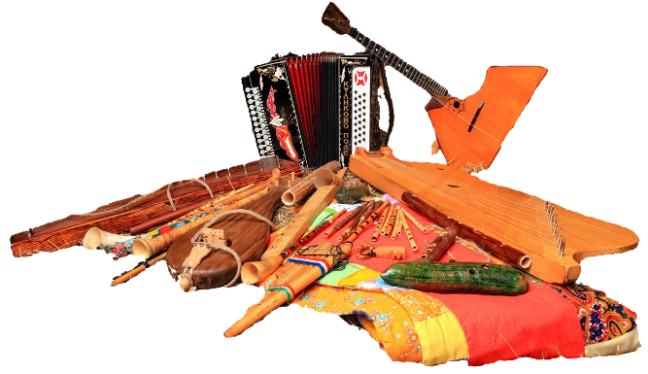
Основные учебные разделы программы: Традиционные музыкальные инструменты
Игра на традиционных музыкальных инструментах
струнные
духовые
ударные
клавишные

Slide 4
Методическая разработка

